Slide 1
Wastewi Skitap

Slide 2
Ahsosowәn

Slide 3
Wihtәn

Slide 4
Siskwәl

Slide 5
Ton

Slide 6
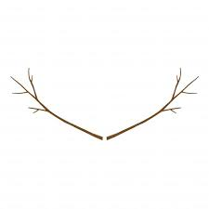
Npihtinahkwemәk

Slide 7
Tәpskokap

